Slide 1
EU Infrastruktur-VO Neu – Was ist für die Gasinfrastruktur zu erwarten?
Dr. Carola Millgramm, Leiterin der Gasabteilung
Mag. Markus Krug, stv. Leiter der Gasabteilung
10.06.2020

Slide 2
EU Verordnung zu Leitlinien für die transeuropäische Energieinfrastruktur
VO 347/2013 vom 17. April 2013
Kapitel I
Allgemeine Bestimmungen
Geltungs-bereich, Definitionen
Kapitel II
Projekte im Gemeinsamen Interesse
Definition, Kriterien; Durchführung und Überwachung, EU Koordination
Kapitel III
Genehmigungs-verfahren und Beteiligung der Öffentlichkeit
Kapitel IV
Regulatorische Instrumente
Kosten-aufteilungs-verfahren zwischen Mitglieds-staaten
Zusätzliche Investitions-anreize
Kapitel V
Finanzierung von PCIs
Kriterien für die Berechtigung zur Bewerbung um CEF Förderungen
Kapitel VI
Annexes
Schluss-bestimmungen
(Berichts- und Informations-pflichten und –bestimmungen u.a.)
Vorrangige Energieinfra-strukturkorridore – und gebiete
Infrastruktur-kategorien; Regionale Gruppen; Regeln und Indikatoren für Kriterien
ESW Kosten-Nutzen-Analyse

Slide 3

Was sind „Projekte im gemeinsamen Interesse“?
Unterstützung der energiepolitischen Ziele der EU
Auswahlkriterien
(Europäische)
Grenzüberschreitende Auswirkung
Sozio-ökonomischer Nutzen größer als Kosten
bei Gasprojekten: Unterstützung von
Marktintegration
Wettbewerb
Nachhaltigkeit
Versorgungssicherheit

Slide 4
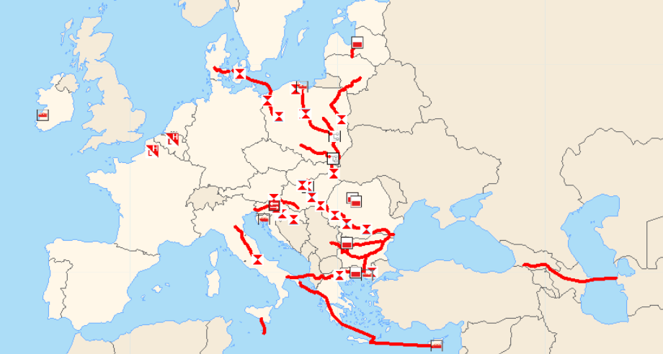
4. Liste enthält 32 Gasprojekte
Eine Osteuropäische Angelegenheit

Slide 5
Wie soll die Umsetzung von PCIs erreicht werden?
Projekte im
gemeinsamen Interesse
Gas/Strom/Öl/Smart Grids/CO2
Beschleunigte Genehmigungsverfahren
Max. 3,5 Jahre/One Stop Shop
Regulatorische Maßnahmen
Regionale Kostenaufteilung, zusätzliche Anreize
Finanzielle Unterstützung
Unterstützung für Arbeiten und Studien aus CEF

Slide 6
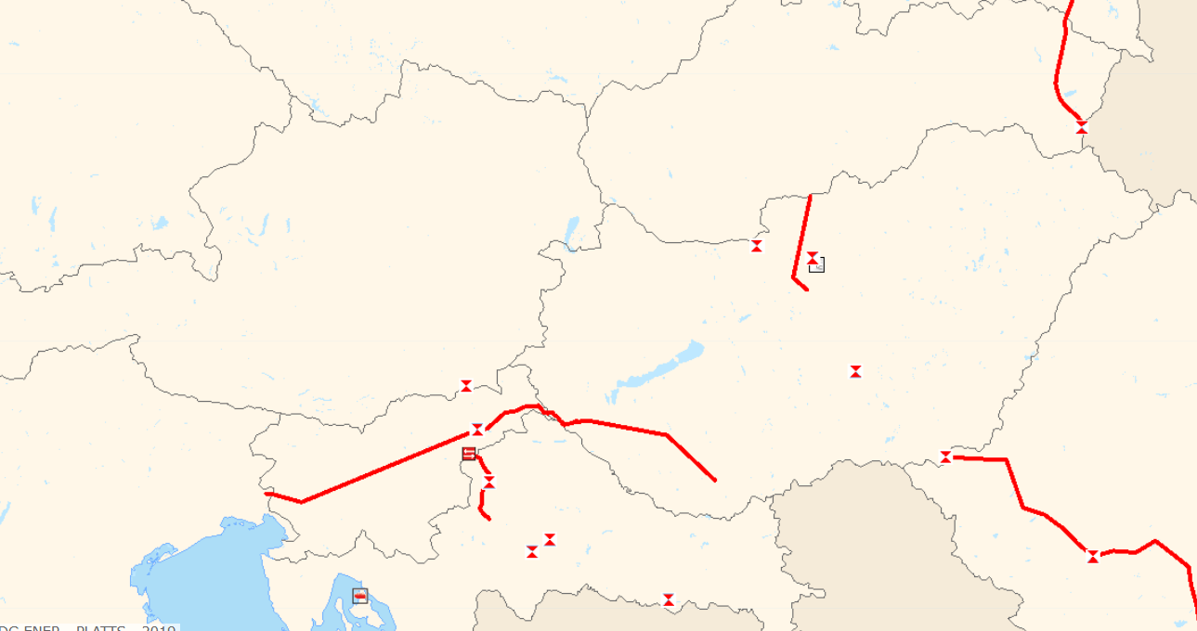
Geringe Anzahl von PCIs in Österreich
Von 3 auf 1
AT-CZ Verbindung
Kein PCI mehr,
aber Marktinteresse
vorhanden
ROHUAT, PCI von Ungarn gelöscht
HUAT ist kein PCI mehr
und wird laut CAM INC
am 6.7. verauktioniert
Murfeld Entry: einziges PCI
mit Beteiligung von
österreichischem FNB

Slide 7
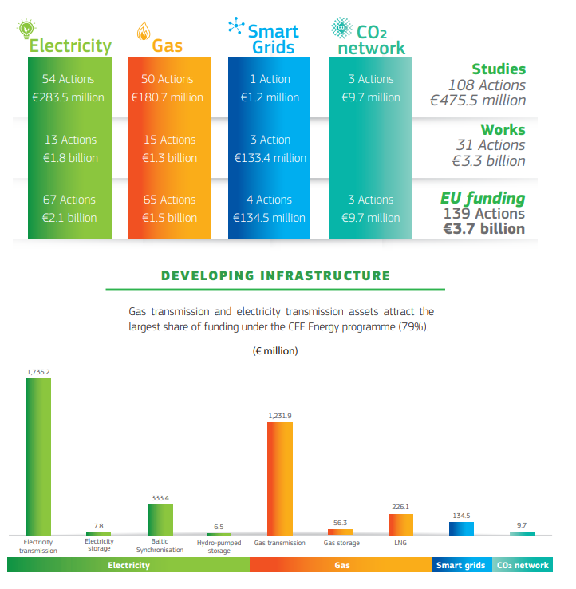
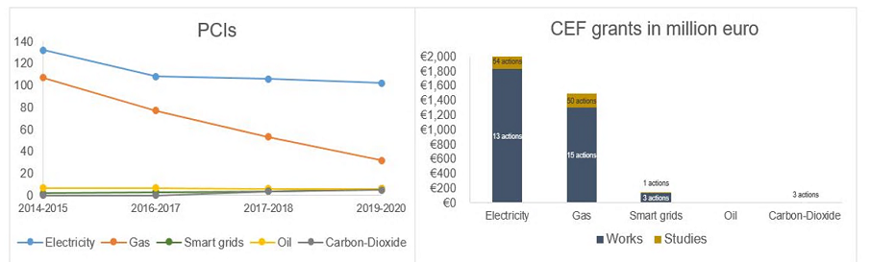
Finanzierungen für PCI seit 2013

Slide 8
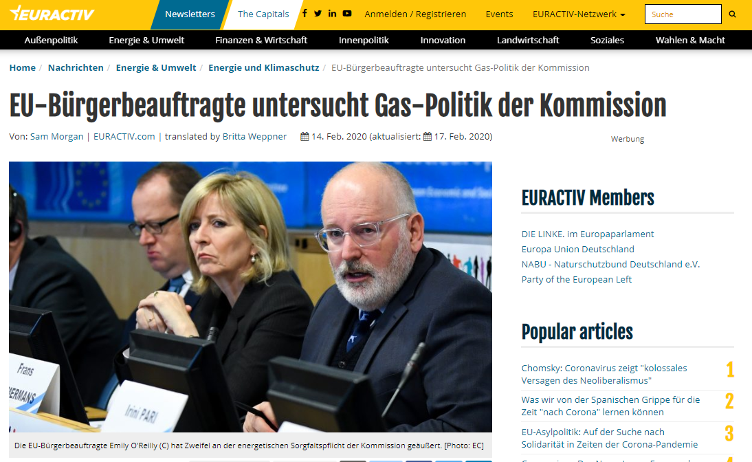
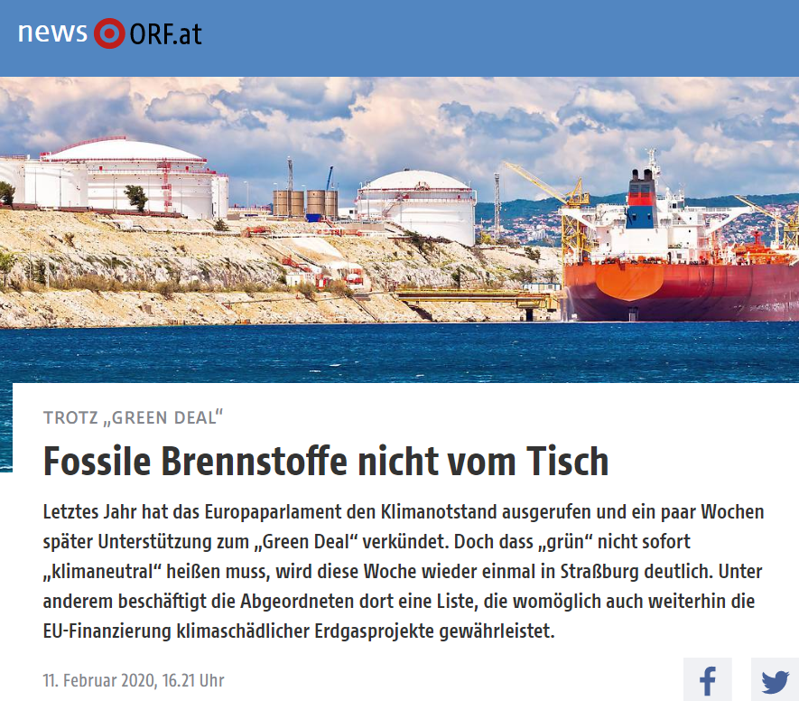
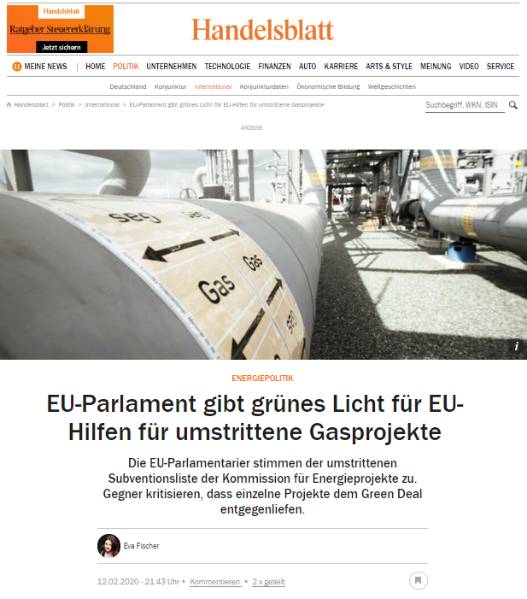
Kritik an Gasprojekten auf der 4. PCI Liste

Slide 9
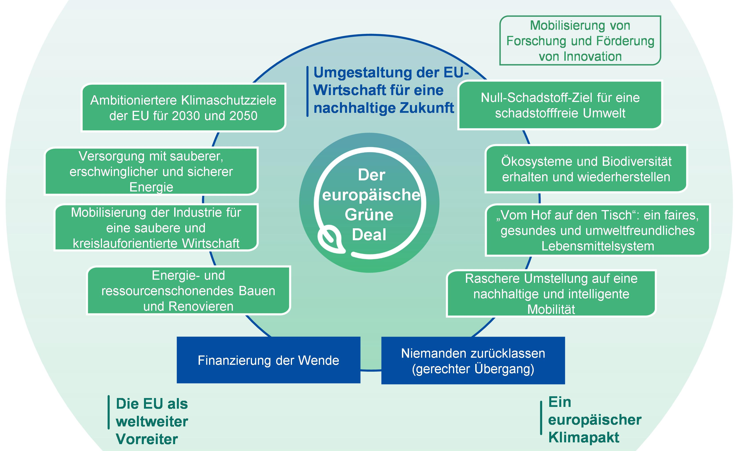
Sind Unterstützungen für Investitionen in die Gasinfrastruktur noch notwendig und gerechtfertigt?
Green Deal
    Strategy for Energy Sector Integration
Notes:
Vorgaben des Green Deals und die Rolle von Gas in der Smart Sector Integration
European Green Deal: Flaggschiff-Initiative der neuen EU-Kommission unter Leitung von Ursula von der Leyen
Die EU soll bis 2050 klima-neutral werden.
Im Rahmen des Green Deals veröffentlicht die EK Ende Juni eine Strategie zu integrierten Energiesystemen.
Thema: Beitrag von Energiesystem-Integration zur Dekarbonisierung
EK beschäftigt sich mit Erdgas derzeit nur unter dem Aspekt der Dekarbonisierung.

Slide 10
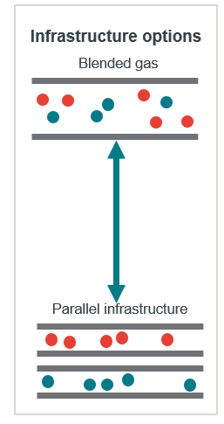
Wie wird die Gasinfrastruktur der Zukunft aussehen?
Wasserstoffnetze oder Blending?
Eine Beimischung von Wasserstoff ins Gasnetz im großen Stil ist unwahrscheinlich
  ÖVGW Studie: Einspeisung von bis zu 10 Vol.-% Wasserstoff möglich
Vermutlich wird sich daher eine Wasserstoffnetzstruktur parallel zum Gasnetz entwickeln
  Heute: bereits lokale private Inselnetze für Wasserstoff in Industrieclustern
  In Zukunft: falls Produktion und Verbrauch von Wasserstoff auseinanderfallen besteht Bedarf an längeren Transportleitungen (ggf. Verbindungen zwischen den Verbrauchszentren)
    Umstellung bestehender Gasleitungen auf Wasserstoff
    Neubau von Wasserstoffleitungen
Quelle: Frontier economics

Slide 11
Überarbeitung der Infrastruktur-Verordnung:
Was ist geplant?
EK veröffentlicht Verordnungsvorschlag (voraussichtlich Q4 2020)
EP ITRE- Ausschuss:
Berichterstatter schreibt Berichtsentwurf
MEPs bringen Änderungs-
anträge ein
Abstimmung über Berichts-
entwurf und über Verhand-
lungsmandat mit dem Rat
EU Kommission: Verordnungsvorschlag
EU Rat:
Ratspräsidentschaft (2.HJ 2020 DE, 1.HJ 2021 PT) führt RAG-Vorsitz und leitet Verhandlungen
Abstimmung über Allgemeine Ausrichtung und Verhand-lungsmandat mit EP im Energieministerrat
EP: Berichterstellung im ITRE-Ausschuss
EU Rat: Allgemeine Ausrichtung
Informeller Trilog
Informeller Trilog:
Delegationen aus EP, Rat und EK verhandeln aufgrund von „4-Spalten-Dokument“.
Verhandlungsergebnis wird EP zur Abstimmung vorgelegt.
Im Fall einer Zustimmung wird Text dem Rat zur Annahme vorgelegt.
EP Plenarabstimmung über Trilogergebnis
Annahme des EP Textes
Einigung in 1. Lesung
Veröffentlichung im Amtsblatt der EU
Notes:
Gesetzgebungsprozess beschreiben

Slide 12
Überarbeitung der VO 347/2013
Welche Infrastrukturprojekte sollen in Zukunft für die Bewerbung um den PCI Status berechtigt sein?
Sollen Gasinfrastrukturprojekte weiterhin berechtigt sein?
Welche Prozessverbesserungen sind notwendig, damit aus diesen Projekten die für die EU wichtigsten ausgewählt und umgesetzt werden
Erstellung von Szenarien von einer von Investitionen in die Infrastruktur unabhängigen Stelle, auch um Energieeffizienzerhöhungen bestmöglich zu berücksichtigen
Verpflichtende Verbesserung der systemweiten Kosten-Nutzen-Analyse der ENTSOs für die Bewertung der Projekte
Verbesserung in der Umsetzung der Genehmigungsprozesse
Stärkung der Regulatoren im Prozess zur Effizienzverbesserung und um Energiekundenseite zu stärken
Sollen Sektorkopplungsprojekte berechtigt sein?

Slide 15
Überarbeitung der Infrastruktur-Verordnung:
Was ist geplant?
Derzeit besteht die Möglichkeit, sich an der Öffentlichen Konsultation der Europäischen Kommission im Vorfeld der Überarbeitung der Infrastruktur-Verordnung zu beteiligen:
https://ec.europa.eu/info/law/better-regulation/have-your-say/initiatives/12382-Revision-of-the-guidelines-for-trans-European-Energy-infrastructure/public-consultation
Frist: 13. Juli 2020

